Slide 1




CÁC THẦY CÔ
CHÀO MỪNG
TỚI DỰ GIỜ THĂM LỚP 3A6

Slide 2



Slide 3
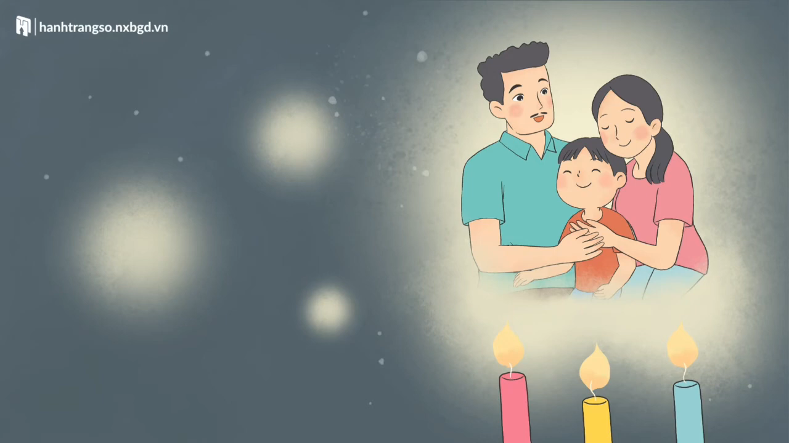

Slide 4


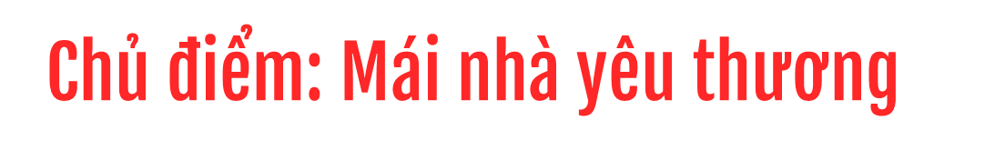



Slide 5
1. Tìm từ chỉ đặc điểm có trong đoạn thơ dưới đây
Có một giờ Văn như thế
Lớp em im phắc lặng nghe
Bài “Mẹ vắng nhà ngày bão”
Cô giảng miệt mài say mê.
Ai cũng nghĩ đến mẹ mình
Dịu dàng, đảm đang, tần tảo
Ai cũng thương thương bố mình
Vụng về chăm con ngày bão.
(Nguyễn Thị Mai)

Slide 6



1 phút

Slide 7
1. Tìm từ chỉ đặc điểm có trong đoạn thơ dưới đây
Có một giờ Văn như thế
Lớp em im phắc lặng nghe
Bài “Mẹ vắng nhà ngày bão”
Cô giảng miệt mài say mê.
Ai cũng nghĩ đến mẹ mình
Dịu dàng, đảm đang, tần tảo
Ai cũng thương thương bố mình
Vụng về chăm con ngày bão.
(Nguyễn Thị Mai)

Slide 8
1. Tìm từ chỉ đặc điểm có trong đoạn thơ dưới đây
Có một giờ Văn như thế
Lớp em im phắc lặng nghe
Bài “Mẹ vắng nhà ngày bão”
Cô giảng miệt mài say mê.
Ai cũng nghĩ đến mẹ mình
Dịu dàng, đảm đang, tần tảo
Ai cũng thương thương bố mình
Vụng về chăm con ngày bão.
(Nguyễn Thị Mai)

Slide 9

Vụng về: không thạo, không quen việc

Slide 10
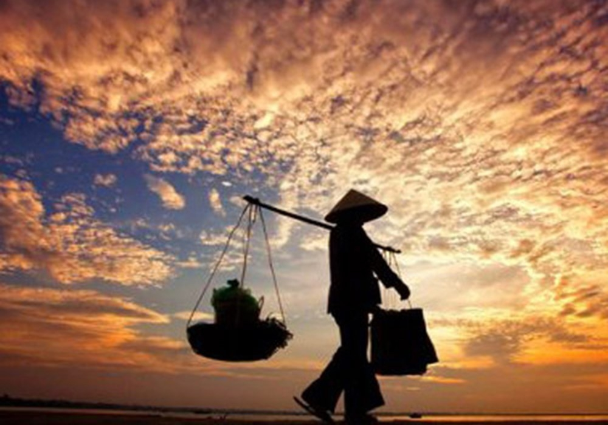
Tần tảo: thường nói về người phụ nữ làm việc vất vả, chăm lo cho gia đình

Slide 11
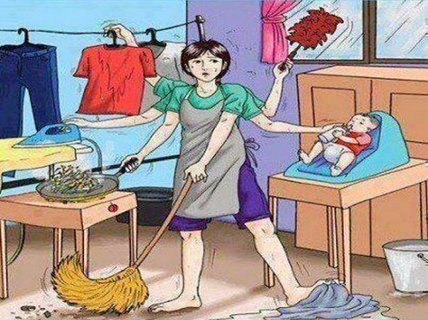
Đảm đang: giỏi giang, biết gánh vác nhiều công việc

Slide 12
1. Tìm từ chỉ đặc điểm có trong đoạn thơ dưới đây
Có một giờ Văn như thế
Lớp em im phắc lặng nghe
Bài “Mẹ vắng nhà ngày bão”
Cô giảng miệt mài say mê.
Ai cũng nghĩ đến mẹ mình
Dịu dàng, đảm đang, tần tảo
Ai cũng thương thương bố mình
Vụng về chăm con ngày bão.
(Nguyễn Thị Mai)

Slide 13

Tìm thêm các từ chỉ
đặc điểm tính cách con người?

Slide 14



Nội quy CHUNG CỦA TRƯỜNG
Trò chơi
AI NHANH – AI ĐÚNG

Slide 15

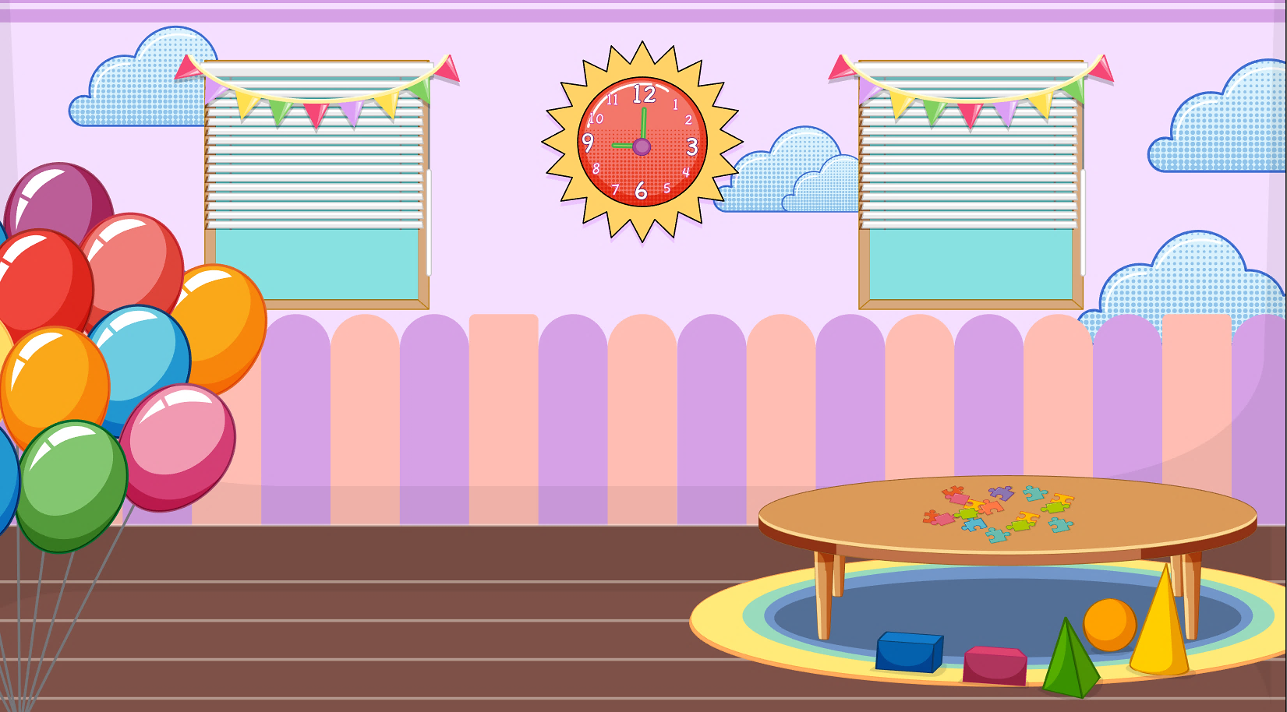

Câu văn: Chị cắm cúi viết thêm vào
tấm thiệp.
A. Câu cảm
B. Câu hỏi
C. Câu kể
D. Câu khiến
Notes:
GV CLICK CHUỘT VÀO ĐÁP ÁN → XUẤT HIỆN KẾT QUẢ ĐÚNG/SAI

Slide 16
Câu văn: A, bố rất đẹp trai nữa ạ!
A. Câu kể
B. Câu cảm
C. Câu hỏi
D. Câu khiến
Notes:
GV CLICK CHUỘT VÀO ĐÁP ÁN → XUẤT HIỆN KẾT QUẢ ĐÚNG/SAI

Slide 17
Câu văn: Chị xóa dòng “Nấu ăn không ngon” đi chị!
A. Câu khiến
B. Câu hỏi
C. Câu kể
D. Câu cảm
Notes:
GV CLICK CHUỘT VÀO ĐÁP ÁN → XUẤT HIỆN KẾT QUẢ ĐÚNG/SAI

Slide 18
Bài 2: Ghép mỗi câu sau với kiểu câu thích hợp:
Chị xóa dòng “Nấu ăn không ngon” đi chị!
Câu khiến
A, bố rất đẹp trai nữa ạ!
Câu cảm
Chị cắm cúi viết thêm vào tấm thiệp.
Câu kể

Slide 19
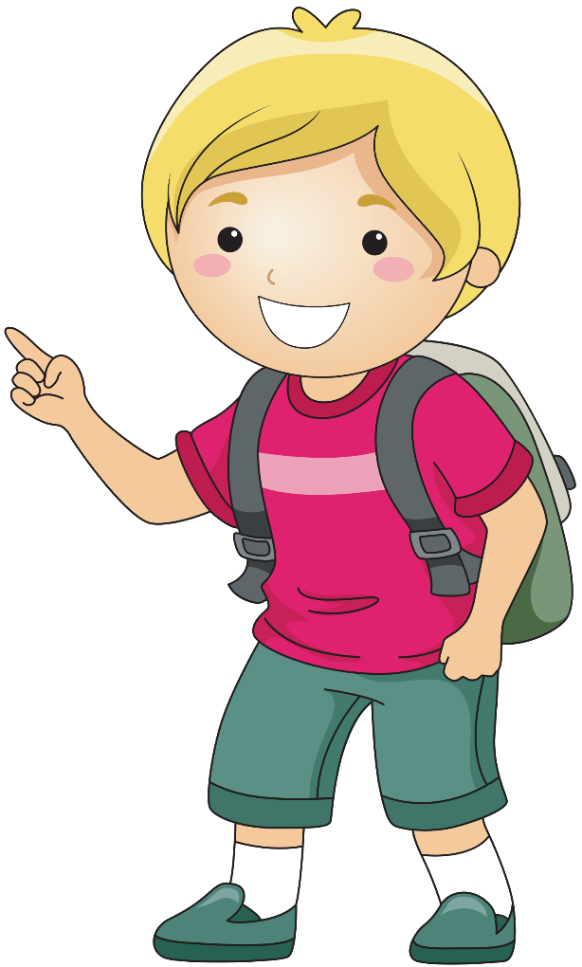
Bài 3. Nêu dấu hiệu nhận biết câu khiến.
đi
Chị xóa dòng “Nấu ăn không ngon” đi chị !

Slide 20
PHÂN BIỆT CÂU CẢM VÀ CÂU KHIẾN
* Giống: Cuối câu đều sử dụng dấu CHẤM THAN
* Khác:
CÂU CẢM | CÂU KHIẾN
Trong câu sử dụng các từ các từ “quá, lắm, a, ôi,..” dùng để bộc lộ cảm xúc. | Trong câu sử dụng các từ “đi, hãy, chớ, đừng, nhé,…” để nêu yêu cầu, mong muốn, đề nghị.

Slide 21
Đặt câu khiến?

Slide 22
Bài 4. Sử dụng các từ hãy, đứng, chớ, đi, thôi, nào, nhé để đặt câu khiến trong mỗi tình huống dưới đây:
Nhờ người thân hướng dẫn làm bưu thiếp
Muốn các em nhỏ trật tự khi xem phim trong rạp
Muốn bố mẹ cho về thăm quê
Muốn bố mẹ mua cho cuốn truyện mình thích
Notes:
Hương Thảo – tranthao121004@gmail.com

Slide 23
Bài 4. Sử dụng các từ hãy, đứng, chớ, đi, thôi, nào, nhé để đặt câu khiến trong mỗi tình huống dưới đây:
Nhờ người thân hướng dẫn làm bưu thiếp
Notes:
Hương Thảo – tranthao121004@gmail.com

Slide 24
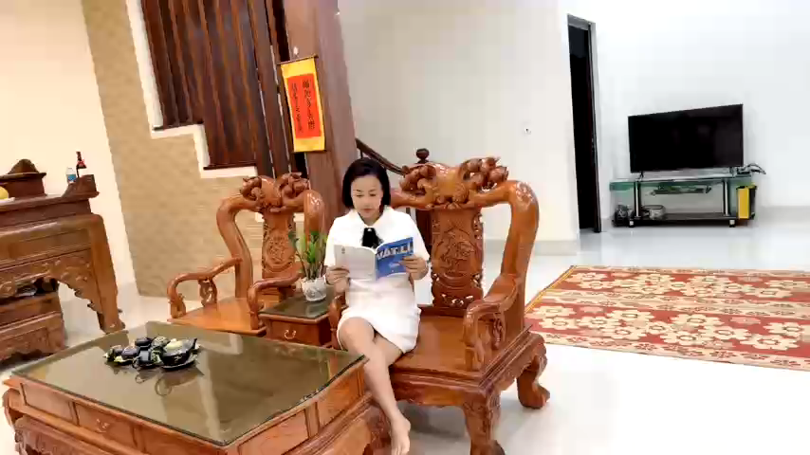

Slide 25
Mẫu: Mẹ hướng dẫn con làm bưu thiếp tặng cô đi ạ!
đi
nào
- Mẹ hướng dẫn con làm bưu thiếp tặng cô nào!
- Mẹ hướng dẫn con làm bưu thiếp tặng cô nhé!
nhé

Slide 26
Bài 4. Sử dụng các từ hãy, đứng, chớ, đi, thôi, nào, nhé để đặt câu khiến trong mỗi tình huống dưới đây:
b. Muốn các em nhỏ trật tự khi xem phim trong rạp
c. Muốn bố mẹ cho về thăm quê
d. Muốn bố mua cho cuốn truyện mình thích
các em nhỏ
bố mẹ
bố
Notes:
Hương Thảo – tranthao121004@gmail.com

Slide 27
GHI NHỚ
Câu khiến dùng để nêu yêu cầu, đề nghị, mong muốn, trong câu khiến thường có các từ như hãy, đi, chớ, đừng,… Khi viết, cuối câu khiến thường dùng dấu chấm than.

Slide 28
TẠM BIỆT VÀ
HẸN GẶP LẠI!

Slide 29
Bài 3. Nêu dấu hiệu nhận biết câu khiến.
Chị xóa dòng “Nấu ăn không ngon” đi chị!
DẤU HIỆU NHẬN BIẾT CÂU KHIẾN
- Dùng để nêu mong muốn, yêu cầu, đề nghị.
- Cuối câu khiến có dấu chấm than.
- Có từ “đi” để nhấn mạnh yêu cầu, đề nghị của người nói.

